Slide 1



Slide 2
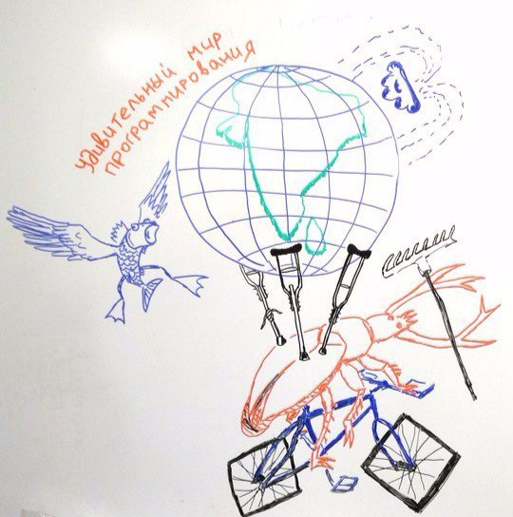

Slide 3


Slide 4
Жизненный цикл проблемы
Самостоятельно
Вопрос коллеге
Вопрос тим лиду (team lead)

Slide 5
Примитивные типы
В языке Java определены 8 примитивных типов:
Логический – boolean
Символьный – char
Целочисленные – byte, short, int, long
С плавающей точкой – double, float

Slide 6
Особенности примитивных типов
• Эффективное использование памяти (переменные примитивного типа хранят не ссылку на значение переменной, а само значение переменной);
• Фиксированное количество битов памяти, выделяемое под значение переменных примитивного типа.

Slide 7
Логический тип – boolean
• Главная особенность примитивного типа boolean:
cуществует только два возможных значения – true и false;
• Пример:
boolean b = true;
• Данная инструкция объявляет переменную c именем b примитивного типа boolean и присваивает ей значение true.

Slide 8
Символьный тип – char
• Представляет собой 16-битное значение в кодировке Unicode;
• Литералы данного примитивного типа должны содержаться в одинарных кавычках (’ ’).
Пример:
char sym1 = ’a’;
char sym2 = ’\u042E’; // Буква ‘Ю’
char sym3 = ’\t’;
char sym4 = ’\n’;

Slide 9
Целочисленные типы – byte, short, int, long
• Целочисленные типы могут задаваться литералами в четырех формах: 1. десятичной (например, 2),
2. восьмеричной (например, 02),
3. шестнадцатеричной (например, 0x2)
4. двоичной (0b01101);
• Литералы имеют по умолчанию примитивный тип int;
(например, 1, 10, 100, 10000, 1000000);

Slide 10
Целочисленные типы – byte, short, int, long
• Литералы имеют примитивный тип long, если последним символом является l или L;
(например, 1l, 10L, 100l, 10000L, 1000000l);
• Пример;
byte x = 15;
short y = 046;
int z = 0x153;
long k = 1000000000000L;

Slide 11
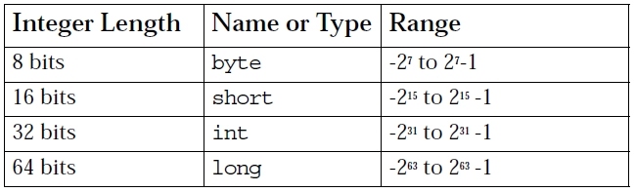
Целочисленные типы – byte, short, int, long
• Пример;
byte x = 158; //! Compilation error
byte y = (byte) 158;

Slide 12
Типы с плавающей точкой – float и double
• Типы с плавающей точкой могут задаваться литералами, которые либо содержат десятичную запятую, либо записаны в т.н. экспоненциальной форме (через символ E или e), либо заканчиваются на символы (F или f – тип float) или символы (D или d) – тип double;
• Пример;
double pi = 3.14;
double i = 6.02E23;
float j = 2.718f;
double k = 123.4E+306D;

Slide 13
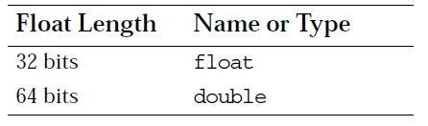
Типы с плавающей точкой – float и double
• По умолчанию примитивный тип double;
• Размер примитивных типов c плавающей точкой:

Slide 14
Приведение типов
В случае, если присваиваются данные сходных типов, например числа, проблемы присваивания можно обойти с помощью т.н. приведения типов. Например:
int x; double z = 10.5; x = (int) z;
Для приведения типов перед присваиваемым выражением надо поставить нужный нам тип в круглых скобках (часто остальное выражение тоже приходится брать в скобки из-за приоритетов). В этом случае присваивание выполнится, и в x попадет значение 10. При этом часть данных может теряться, как в нашем примере при преобразовании из дробного числа в целое всегда отбрасывается дробная часть.

Slide 15
Строковый тип – String
Не является примитивным типом!
• Литералы строкового типа должны содержаться в двойных кавычках (" ").
• Пример:
String str0 = "";
String str1 = «Привет, Java! ";
String str2 = "Time to get up!!!";
String str3 = str1 + str2 + "\n";

Slide 16
Работа со строками
Оператор ‘+’ может применяться не только к числам, но и к строкам. При сложении двух строк происходит их склеивание. Например:
x = "Hello "; s = x + "world!";
В результате в переменной s будет находиться значение "Hello world!". Следует помнить, что при сложении двух слов оператор не вставляет между ними пробела, поэтому пробел должен быть предусмотрен в одной из строк, либо прибавлен отдельной строкой:
String x = "Hello"; String s = x + " " + "world!";

Slide 17
Работа со строками
При сложении строк один из аргументов может быть и не строкой. В этом случае он автоматически преобразуется в строку:
int x = 15; String s = "Значение x = " + x;
В переменной s будет строка "Значение x = 15"
В связи с этим следует помнить, что если один из аргументов сложения будет строкой, сложение выполняется по строковому типу:
int x = 15; String y1 = x + "20";
В переменной y1 будет строковое значение "1520"

Slide 18
Идентификаторы
Идентификатор в Java:
является именем переменной, класса или метода;
• может начинаться с символов ($), (_) и символов
'A'-'Z', 'a'-'z‘, '0'-'9';
• не может начинаться с цифры, но могут быть в названии;
• является чувствительным к регистру (CapsLock) и не имеет ограничений на длину;
Примеры идентификаторов:
userName, user_name, _sys_var1, $change

Slide 19
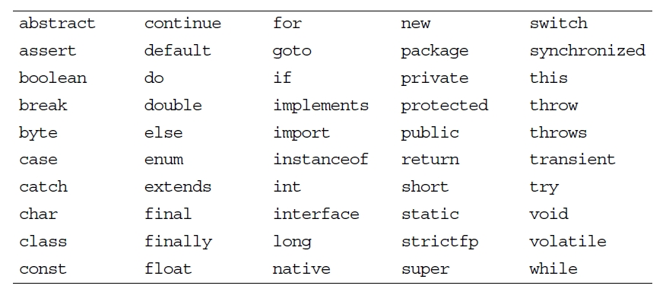
Ключевые слова Java
Зарезервированные литералы: null, true и false

Slide 20
Комментарии
1. // comment on one line
2. /* comment on one
or more lines
*/
3. /** documentation comment
can also span one or more lines
*/

Slide 21
Инструкции, блоки, пробельные символы
• Инструкция – это одна или несколько строк кода, оканчивающихся символом точки с запятой (;):
totals = a + b + c
• Блок – это набор из нуля или нескольких инструкций, находящихся внутри открытой и закрытой фигурных скобок:
{
x = y + 1;
y = x + 1;
}

Slide 22
Инструкции, блоки, пробельные символы
• Блок используется при определении класса:
public class MyDate {
private int day;
private int month;
private int year;
}

Slide 23
Инструкции, блоки, пробельные символы
• Блоки можно вкладывать друг в друга:
while ( i < large ) {
a = a + i;
if ( a == max ) {
b = b + a;
a = 0;
}
i = i + 1;
}

Slide 24
Локальные переменные, их объявление, присваивание значений переменным
public class Assign {
public static void main (String[] args) {
{
char c;
}
String str;
// c = 'A'; //! Compilation error
str = "Hi out there!";
}
}

Slide 25
Классы - модель для объектов
• В промышленном производстве на основе единственой модели или чертежа может изготовляться огромное количество деталей;
• В объектно-ориентированном программировании класс – это аналог модели или чертежа для создания объектов;
• Класс описывает структуру данных, которые будут содержаться в объекте (состояние объекта), когда объект будет создан;
• Класс описывает поведение, которым обладает каждый объект данного класса (неизменное на протяжение всей жизни объекта).

Slide 26
Объявление классов в Java
• Базовый синтаксис объявления класса в Java:
<modifier>* class <class_name> {
<attribute_declaration>*
<constructor_declaration>*
<method_declaration>*
}
• Пример:
public class HelloJava {
public static void main(String[] args) {
System.out.println("Hello, Java! It's: ");
System.out.println(new Date());
}
}

Slide 27
Объявление атрибутов (полей, переменных) класса в Java
• Базовый синтаксис объявления атрибута (класса в Java):
<modifier>* <type> <name> [ = <initial_value>];
• Пример:
public class HelloWorld2 {
public static final String GREETING = "Hello, world! It's: ";
public static void main(String[] args) {
System.out.println(GREETING);
System.out.println(new Date());
}
}

Slide 28
Объявление методов класса в Java
• Базовый синтаксис объявления метода класса в Java:
<modifier>* <return_type> <name>(<argument>*) {
<statement>*
}
• Пример:
public class Greeting {
private String greeting = "Hello, world!";
public String getGreeting() {
return greeting;
}
public void setGreeting(String greeting) {
this.greeting = greeting;
}
}

Slide 29
Объявление конструкторов класса в Java
• Базовый синтаксис конструктора класса в Java:
[modifier] <class_name>(<argument>*) {
<statement>*
}
• Пример:
public class Greeting {
private String greeting;
public Greeting() {
greeting = "Hello, world!";
}
….
}

Slide 30
Конструктор класса по умолчанию
• Всегда существует хотя бы один конструктор в классе Java;
• Если программист не описал ни одного конструктора класса, то компилятор автоматически сгенерирует так называемый “конструктор по умолчанию“:
SomeClass () { }
• Это позволяет вам создавать объекты класса с помощью инструкции:
new SomeClass();

Slide 31
Обзор терминологии
• Класс – “модель” для создания многочисленных объектов;
(без создания объектов возможно использование static методов и переменных класса);
• Объект – некоторая сущность c поведением (методы) и состоянием (переменные), которые определяются классом данного объекта;
• Атрибут – элемент состояния объекта;
(синонимы – член объекта/класса, поле объекта/класса, переменная объекта/класса);

Slide 32
Обзор терминологии
• Метод – элемент поведения объекта;
(синонимы – функция объекта/класса);
• Конструктор – метод особого вида, вызывающийся при создании объектов класса;

Slide 33
Объектные типы в Java
• Согласно терминологии языка Java все типы, не являющиеся примитивными (boolean, char, byte, short, int, long, float, double), называются объектными типами;
• Переменные объектного типа являются ссылками, то есть неявными указателями на динамически создаваемые объекты;

Slide 34
Объектные типы в Java
• Пример:
class MyDate {
private int day = 1;
private int month = 1;
private int year = 2000;
public MyDate(int day, int month, int year) {
this.day = day;
this.month = month;
this.year = year;
}
public void print() { }
}
public class TestMyDate {
public static void main(String[] args) {
MyDate today = null;
// today.print(); //! NullPointerException
today = new MyDate(22, 7, 1964);
today.print();
}
}

Slide 35
Хранение данных в Java-программе
• Регистры. Самое быстрое хранилище. Находится внутри процессора. Программа не работает с регистрами напрямую.
• Стек. Расположен в RAM. Имеет прямую поддержку процессора. По скорости второй после регистров. Хранятся только локальные переменные. Динамически создаваемые объекты не помещаются в стек.
• Куча. Пул памяти общего назначения. Также в области RAM. Динамически создаваемые объекты помещаются в кучу. Нет ограничения по размеру выделяемой памяти и времени жизни объекта в куче. Медленнее стека. Дополнительный расход времени на выделение памяти из кучи и поддержку работы с ней.

Slide 36
Создание и инициализация объектов
• Инструкция new ClassName() производит следующие действия:
1. Выделяет память под объект;
2. Проводит инициализацию полей объекта с использованием
значений, указанных при объявлении полей;
3. Выполняет инструкции в теле конструктора;
4. Возвращает ссылку на объект с помощью оператора new.
• Пример:
today = new MyDate(22, 7, 1964);

Slide 37
Работа с памятью при создании объекта
• Объявление локальной переменной my_birth объектного типа выделяет память в стеке под ссылку на объект:
MyDate my_birth = new MyDate(22, 7, 1964);

Slide 38
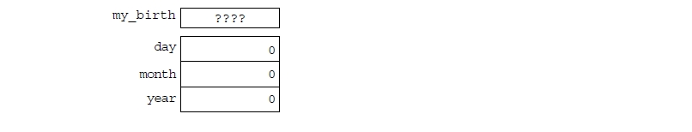
Работа с памятью при создании объекта
• Оператор new выделяет в куче память под объект класса MyDate:
MyDate my_birth = new MyDate(22, 7, 1964);

Slide 39

Работа с памятью при создании объекта
• Инициализация полей объекта:
MyDate my_birth = new MyDate(22, 7, 1964);
• Используются значения, указанных при объявлении полей в классе MyDate.

Slide 40
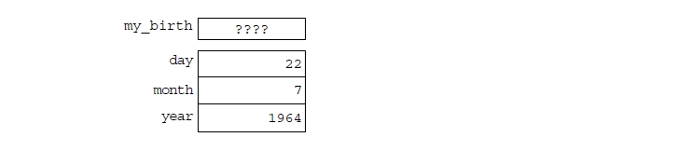
Работа с памятью при создании объекта
• Выполнение инструкций в теле конструктора:
MyDate my_birth = new MyDate(22, 7, 1964);
• В случае наличия нескольких конструкторов в классе в теле одного конструктора может происходить вызов другого конструктора.

Slide 41
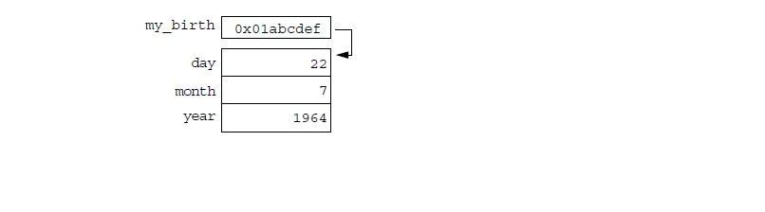
Работа с памятью при создании объекта
• Сохранение ссылки на созданный объект:
MyDate my_birth = new MyDate(22, 7, 1964);

Slide 42
Оператор if
Линейные алгоритмы позволяют решать очень ограниченный
круг задач. Чаще встречаются ситуации, когда надо выполнить
различные действия в зависимости от условия.
Для этого служит оператор if
if (Условие) Оператор1; else Оператор2;
Если Условие истинно, то будет выполняться Оператор1 ,
если Условие ложно, будет выполняться Оператор2 .

Slide 43
Сокращённый вид
Бывают ситуации, когда надо выполнять действие если условие истинно, но не надо ничего делать, если условие ложно.
В этом случае часть: else Оператор2; может отсутствовать и тогда оператор if примет вид:
if (Условие) Оператор1;
Такой вариант называется сокращенным оператором if

Slide 44
Условное выражение
В качестве условия в операторе if может использоваться любое выражение имеющее результат логического типа. Это может быть выражение с операторами сравнения, или логическими операторами:
if (a < b ) x = b - a; else x = a - b;
В данном примере вычисляется модуль разности двух чисел a и b

Slide 45
Условное выражение
Вопрос, какое значение получит переменная y?
boolean y = false; int x = 96; if (x % 16 == 0) y = true; else y = false;

Slide 46
Составной оператор
Важно еще учитывать то, что по условию, а также после else должен стоять только один оператор. Если между if и else будет несколько операторов, возникнет синтаксическая ошибка.
Чтобы обойти это требование, используется так называемый составной оператор, который представляет собой любое количество операторов (0 и более) взятых в фигурные скобки:
{ операторы }

Slide 47
Составной оператор
Например:
{ f = a + b ; c = f * a ; m = f * c; }
Такая группа воспринимается как один сложный оператор и может использоваться в операторе if
Следует помнить, что внутри составного оператора могут быть любые операторы, в т.ч. другие составные.

Slide 48
Вложенные операторы
В качестве оператора, выполняемого по условию, в операторе if может использоваться другой оператор if . В таком случае говорят о вложенных условных операторах. Такая конструкция имеет вид:
if (Условие1) if (Условие2) Оператор1; else Оператор2; else Оператор3;

Slide 49
if else if
Встречаются задачи, в которых выбор следует сделать между более чем двумя возможными вариантами. Тогда применяется конструкция if else if.
if (условие1) Оператор1; else if (условие2) Оператор2; else if (условие3) Оператор3; else Оператор4;

Slide 50
if else if
Имеются два варианта программы. Чему равны x и y на выходе?
int x=5, y =7; if (x == 5) { y = 9;
} else {
if (y==9) { x = 3;
}
}
int x=5, y =7; if (x == 5) { y = 9;
} if (y==9) { x = 3;
}

Slide 51
switch
В скобках switch должно стоять выражение, результат которого далее будет сравниваться. После case ставится значение, и если результат выражения совпал с этим значением, выполняются операторы после двоеточия и до break. Если ни одно из предложенных значений не совпало с результатом выражения, выполняются операторы после default.
switch (выражение) { case значение1: операторы break; ... default: операторы }

Slide 52
switch
switch (n) { case 1: System.out.println("Понедельник"); break; case 2: System.out.println("Вторник"); break; case 3: System.out.println("Среда"); break; ... default: System.out.println("Дня с таким номером не существует"); }

Slide 53
switch
Надо учитывать, что если какой либо из разделов switch не заканчивается оператором break, начнут выполняться операторы из следующего раздела:
switch (n) { case 1: System.out.println("Понедельник"); case 2: System.out.println("Вторник"); break;}
В данном фрагменте, если n имеет значение 1 будут выведены и Понедельник, и Вторник.

Slide 54
Домашнее задание
Создать аккаунт на сайте GitHub.com и установить себе на компьютер их приложение. Далее создать на сайте в своем аккаунте новый репозиторий и синхронизировать его со своим компьютером. Краткая теория по Git = http://maxsite.org/page/how-to-put-your-project-on-github-com
Почитать уроки № 1-3, 6-8 с сайта:
http://study-java.ru/category/uroki-java/
А также:
http://study-java.ru/uroki-java/arifmeticheskie-operatory-i-matematika-v-java/
http://study-java.ru/uroki-java/rabota-so-strokami-v-java-osnovnye-metody-klassa-string/

Slide 55
Домашнее задание
Прочитать лекции Вязовика 3-7:
https://drive.google.com/drive/folders/0BzkVEw0Vena6ZHMtQnh3OTBabG8
4. Выполнить практическую часть и залить в git:
https://docs.google.com/document/d/14N-GpPDLud7qyeeXST0bfgrVAF1Ftemd2JeukJjuJzw
Комментарии
Дополнительно:
Сгенерировать JavaDoc
https://ru.wikipedia.org/wiki/%D0%A1%D0%B1%D0%BE%D1%80%D0%BA%D0%B0_%D0%BC%D1%83%D1%81%D0%BE%D1%80%D0%B0_(%D0%BF%D1%80%D0%BE%D0%B3%D1%80%D0%B0%D0%BC%D0%BC%D0%B8%D1%80%D0%BE%D0%B2%D0%B0%D0%BD%D0%B8%D0%B5)
http://crypto.pp.ua/2010/06/sborka-musora-i-osvobozhdenie-resursov-v-java/

Slide 56
